Slide 1

Introduction aux sciences de l’éducation et de la formation (ISEF) PEDA 4021 Complément au chapitre 6
21 novembre 2024
Prof. : Ariane Baye, aide@uliege.be

Slide 2
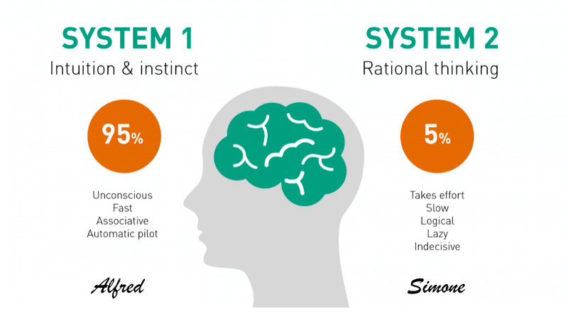
Peut-on être juste et équitable en matière d’évaluation ?
Kahneman (2012)

Slide 3

Les biais de l’évaluation
Equipe A
Equipe C
Monde idéal
Bruit
Le biais et le bruit – l’écart systématique et la dispersion aléatoire – sont deux composantes différentes de l’erreur
Equipe B
Equipe D
(Kahneman et al., 2021, p. 9-11)
Biais
Biais & Bruit

Slide 4
Les biais de l’évaluation sont-ils déterminés par des biais cognitifs généraux ?
Biais de confirmation
Tendance à privilégier les informations et/ou exemples qui confirment nos croyances au détriment de celles qui pourraient les remettre en question (Durand, 2019, 121-135)
Étude de Sunstein et al. (2017) sur le réchauffement climatique
Recherche en dociomologie
Effets de Halo
Origine ethnique (Dutrévis, 2015 ; Sprietsma, 2013)
SES (Autin et al., 2019 ; Rangvid, 2015)
Niveau d’éducation parentale (Rangvid, 2015)
Covid-19 (Baye & Dachet, 2022)
Genre en mathématiques (Lafontaine & Monseur, 2009)
Les élèves porteurs d’un stéréotype négatif ont tendance à être sous-évalués comparativement à des élèves qui ne sont pas porteurs de ce stéréotype.

Slide 5
Étude de Rangvid (2015)
Le chercheur a collecté les notes aux évaluations externes de tous les élèves danois à la fin du tronc commun.
Il a sélectionné un sous-échantillon d’élèves dont la moyenne est de 7.
Il a ensuite comparé les notes d’élèves de niveau de compétence égale au test externe aux notes données par les enseignants.
Il a ensuite comparé les notes en fonction de caractéristiques sociodémographiques: sexe, niveau socioéconomique, statut par rapport à l’immigration.

Slide 6
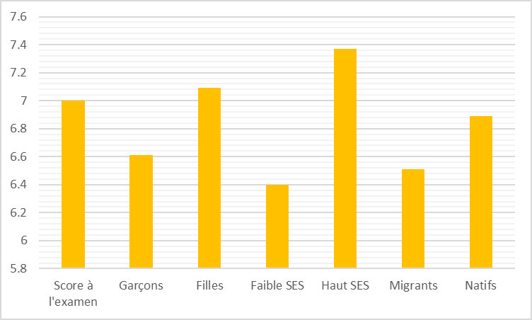
Étude de Rangvid (2015)
Comparaison entre : (1) les données issues des examens étatiques externes (en jaune) et (2) les notes des enseignants

Slide 7
Étude de Rangvid (2015)
L’étude de Rangvid montre que les caractéristiques des élèves est biaisée, dans le sens où il y a des sous-évaluations systématiques en fonction des caractéristiques sociodémographiques « défavorables »

Slide 8
Étude de Lafontaine et Monseur (2009)

Slide 9
Méthodologie
Quatre copies fictives ont été construites par un professeur de mathématiques expérimenté. Une copie très faible (A, valeur 2/10), une copie assez faible (B, valeur 4/10), une copie moyenne (C, valeur 6/10) et une bonne copie (D, valeur 8/10).
Lorsque ces copies sont soumises aux évaluateurs, la seule information disponible relative à l’étudiant est un prénom clairement masculin (Bernard et Nicolas) ou féminin (Chloé et Emilie).
Les évaluateurs reçoivent en outre copie de l’exercice valant la note maximale (10/10).

Slide 10
Hypothèses
Sur la base de la revue de la littérature, 2 hypothèses ont été émises :
Hypothèse 1: dans l’ensemble, les enseignants évalueront plus positivement les copies attribuées à des garçons (Duru-Bellat, 1995).
Hypothèse 2 : les enseignants auront tendance à « surestimer » les bonnes copies attribuées à des garçons et à « sous-estimer » les bonnes copies attribuées à des filles. On observera l’inverse pour les copies faibles : les copies faibles attribuées à des filles seront surestimées et les copies faibles attribuées à des garçons seront sous-estimées (Mosconi, 1999).

Slide 11
Tableau 2 : moyenne des notes pour chacune des 4 copies attribuées aux filles et aux garçons
 | Copie très faible | Copie faible | Copie moyenne | Bonne copie
Moyenne filles | 2,042 | 5,250 | 6,354 | 7,354
Moyenne garçons | 1,750 | 4,917 | 6,937 | 7,895

Slide 12
Résultats
Mise à l’épreuve des hypothèses
L’hypothèse 2 est confirmée. L’interaction entre la copie et le sexe de l’étudiant (copie * sexe E) est significative dans les deux analyses au seuil de .05.
La copie moyenne forte et la bonne copie sont systématiquement mieux notées quand elles sont attribuées à un garçon, que quand elles le sont à une fille.
L’inverse est observé pour les copies plus faibles. Celles-ci sont notées de manière plus indulgente lorsqu’elles sont attribuées à une fille.

Slide 13
Conclusions de la 1re étude
L’étude expérimentale menée auprès de 48 enseignants de mathématiques a tendance à confirmer les données de la littérature. Face à des copies strictement identiques, mais attribuées dans un cas à des garçons, dans l’autre à des filles, il apparaît que les enseignants de mathématiques :
surestiment en moyenne, mais très légèrement, les copies des garçons ;
surestiment les copies moyennes et bonnes des garçons, et sous-estiment les copies équivalentes attribuées à des filles ; à l’inverse, notent avec plus d’indulgence les copies faibles et très faibles des filles.

Slide 14
Conclusion
Cette distorsion entre un score « objectif » ou externe, et le jugement subjectif de l’enseignant, renvoie, comme on le fait classiquement dans la littérature (Bressoux & Pansu, 2003 ; Chouinard, 2002 ; Duru-Bellat, 1995), à la notion d’attentes différenciées en fonction du sexe de l’élève.
Si, en effet, les garçons les plus performants font « mieux que prévu » et les filles peu performantes également « mieux que prévu » par rapport à un standard externe, c’est vraisemblablement que les unes et les autres font justement « ce qui est attendu », c’est-à-dire de bonnes performances pour les garçons « capables » et d’un peu moins bonnes performances pour les filles « capables ».
De leur côté, les filles peu performantes seraient mieux notées, parce qu’elles ne déçoivent pas les attentes peu élevées tandis que les garçons peu performants seraient plus sévèrement notés parce qu’ils déçoivent.

Slide 15

Étude de Dachet & Baye (2023)
Existe-t-il un biais de l’évaluation lié à l’origine ethnique des élèves indépendant de leur origine sociale et de leur niveau de performance ?
Design : étude expérimentale (répartition aléatoire) ; réplication d’une étude menée en 2022 et non publiée.
Population : étudiants en formation initiale, étudiants en masters en sciences de l’éducation et étudiants en psychologie
Taille de l’échantillon : 500 participants
Instrument : trois productions écrites d’élèves de 5e année de l’enseignement primaire (1500 copies)
Grille d’évaluation : issue des évaluations externes non certificatives de la 5P
Forte
Moyenne
Faible
Ayoub
Jordan
Lucien
Jordan
Lucien
Ayoub
Lucien
Ayoub
Jordan

Slide 16
Étude de Dachet et al. (2023)
 | N° | Moyenne | ET
Ayoub Faible | 1 | 5.884 | 2.022
Ayoub Moyen | 2 | 10.625 | 1.823
Ayoub Fort | 3 | 11.501 | 1.741
Jordan Faible | 4 | 5.683 | 1.815
Jordan Moyen | 5 | 9.851 | 1.703
Jordan Fort | 6 | 11.853 | 2.092
Lucien Faible | 7 | 5.92 | 1.678
Lucien Moyen | 8 | 9.241 | 2.066
Lucien Fort | 9 | 12.282 | 2.282
Comparaison entre les 9 copies
Copies fortes: Lucien>Jordan>Ayoub
Lucien sur-évalué car il correspond aux attentes (élevées) ?
Copies moyennes : Ayoub>Jordan>Lucien
=>Ayoub sur-évalué parce qu’il fait mieux qu’attendu ?
Copies faibles: Lucien>Ayoub>Jordan
??
Notes:
CLR : complete linear regression

Slide 17

Les biais de l’évaluation sont-ils déterminés par des biais cognitifs généraux ?
Il semble bien exister un effet de halo lié à l’origine ethnique indépendamment de l’effet de halo lié au SES.
L’utilisation de grilles d’évaluation et de consignes de correction permettent de diminuer l’effet de Halo, mais n’ont pas suffi afin de le supprimer totalement.
Biais de confirmation ?

Slide 18
Peut-on être juste et équitable en matière d’évaluation ?
Les nombreuses expériences docimologiques montrent que l’évaluation est loin d’être une science exacte.
De nombreux biais affectent la qualité et la précision des évaluations en contexte scolaire.
L’évaluation critériée, l’aveuglement de l’évaluateur peuvent contribuer à réduire, mais pas toujours à supprimer, les biais
Les évaluations externes, de plus en plus présentent dans notre système éducatif, contribuent à plus d’équité entre élèves

